Slide 1
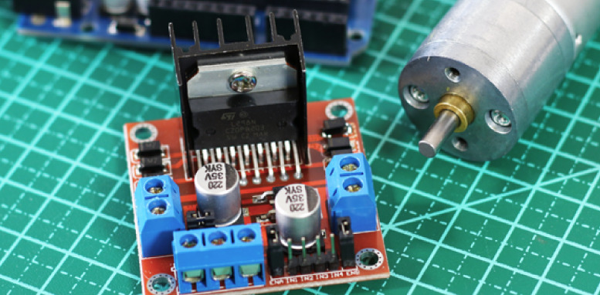
Motor DC com Driver Ponte H L298N

Slide 2
ESPECIFICAÇÕES PONTE H L298N:
Tensão de Operação: 4~35v
Chip: ST L298N (Datasheet)
Controle de 2 motores DC ou 1 motor de passo
Corrente de Operação máxima: 2A por canal ou 4A max
Tensão lógica: 5v
Corrente lógica: 0~36mA
Limites de Temperatura: -20 a +135°C
Potência Máxima: 25W
Dimensões: 43 x 43 x 27mm
Peso: 30g

Slide 3
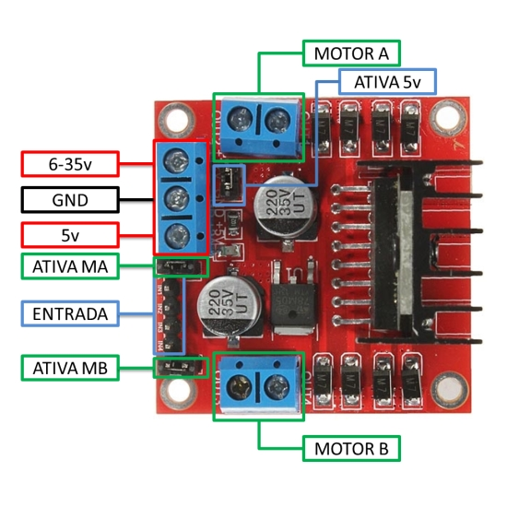

Slide 4
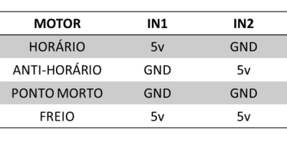
Ativação do Motor A através dos pinos IN1 e IN2. O mesmo esquema pode ser aplicado aos pinos IN3 e IN4, que controlam o Motor B

Slide 5


Leia
https://www.robocore.net/modules.php?name=RC_Tutoriais&id=243
https://www.filipeflop.com/blog/motor-dc-arduino-ponte-h-l298n/

Slide 6
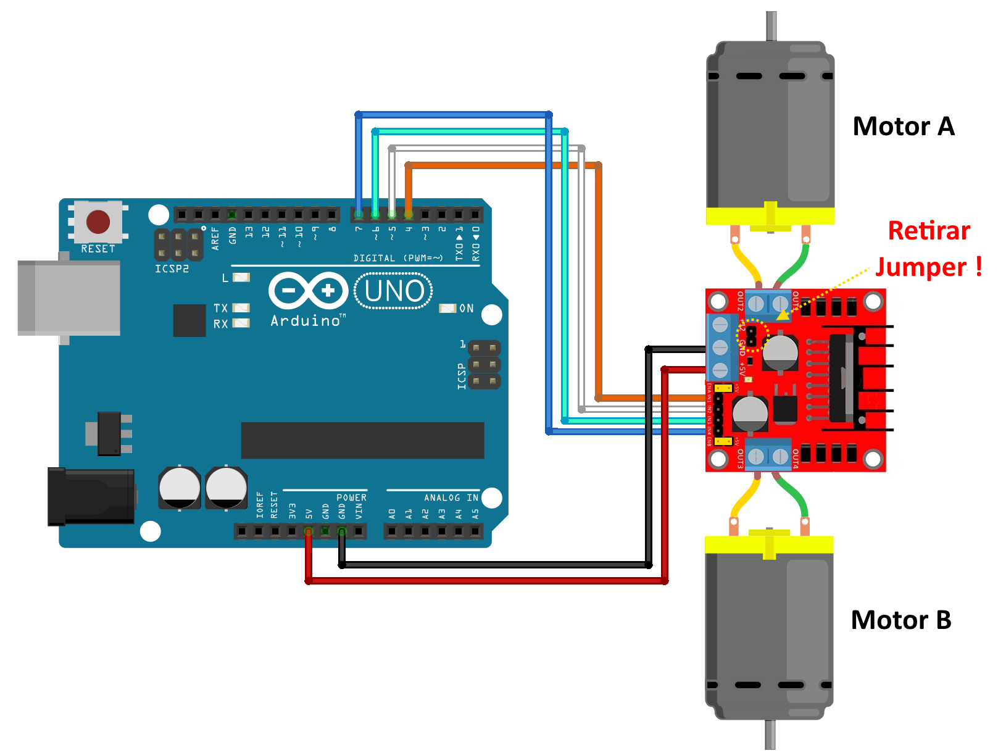
Alimentado com arduino
Sem o Jumper em (Ativa 5V).

Slide 7
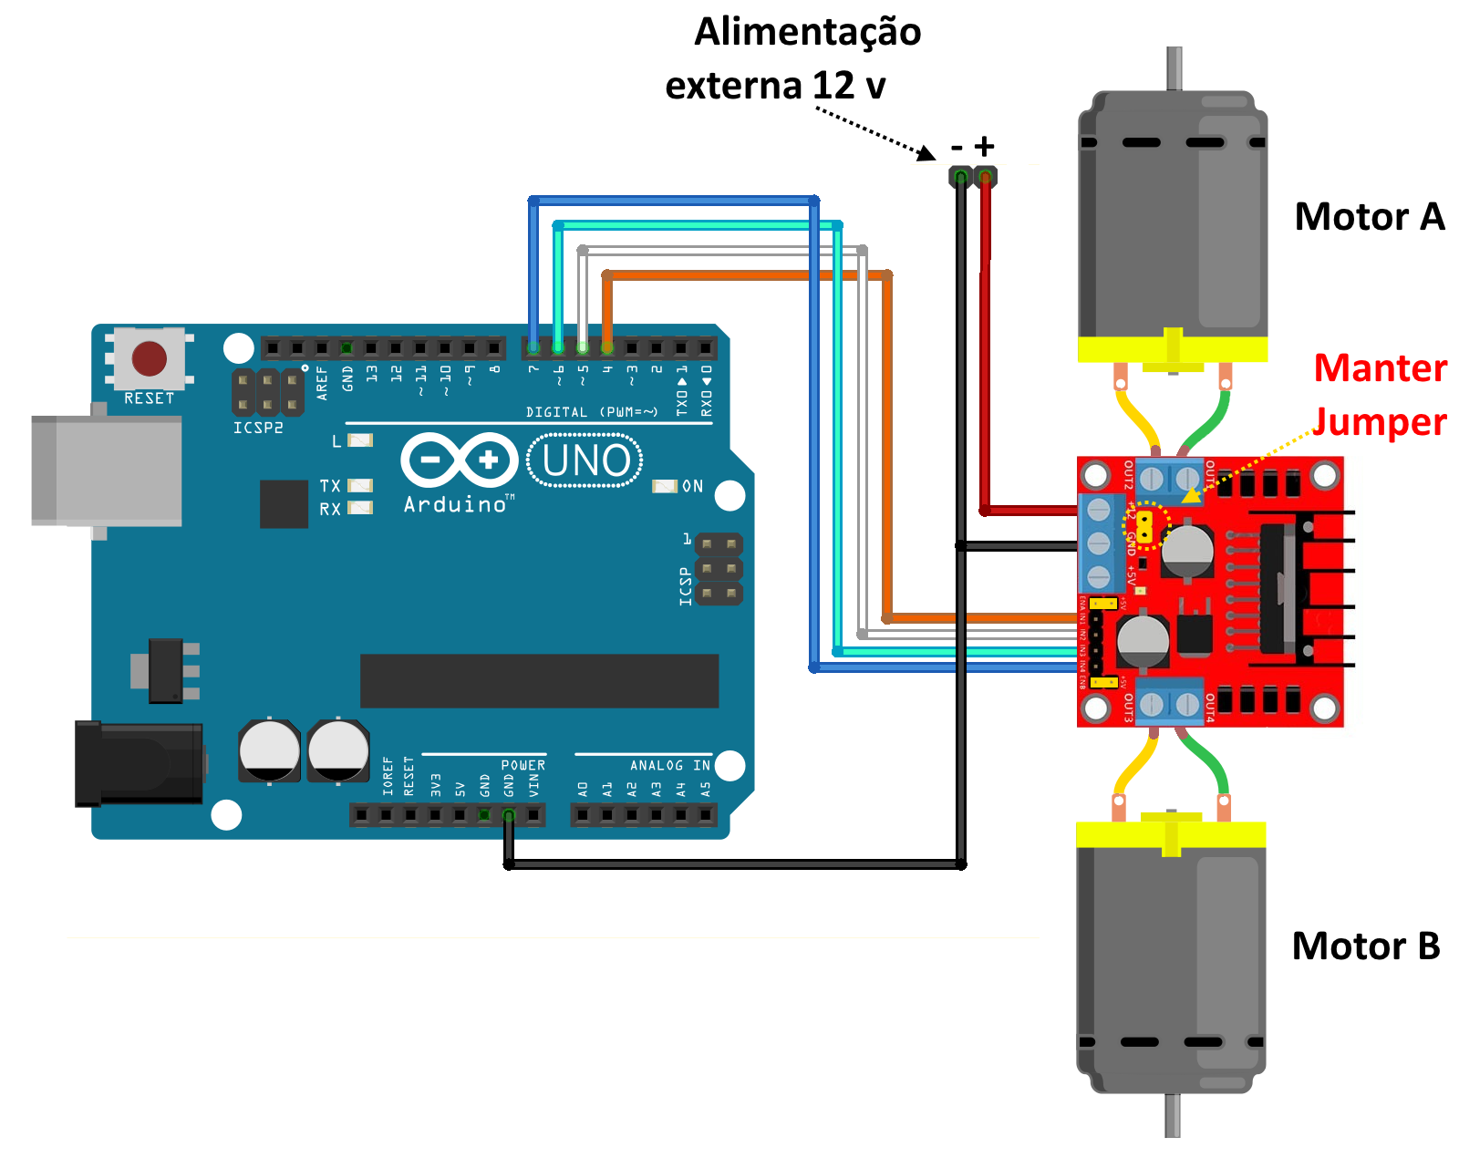
Alimentação externa
Manter o Jumper em (A5V).

Slide 8
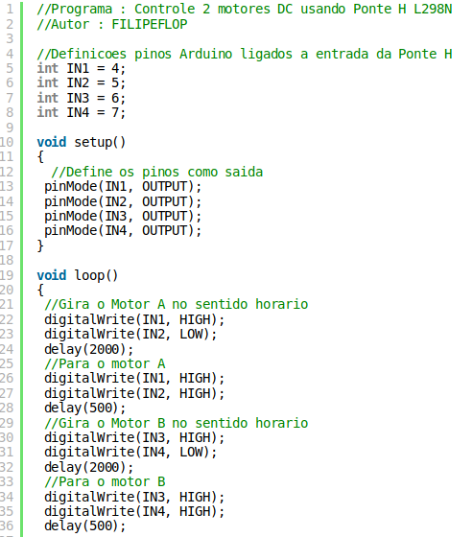

Slide 9
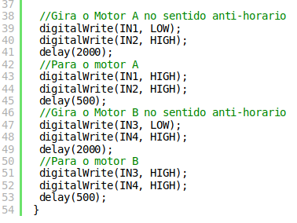
Site do código fonte
https://www.filipeflop.com/blog/motor-dc-arduino-ponte-h-l298n/
Adilson Thomsen

